Slide 1
Bölüm 1
İşlemsel Yükselticiler

Slide 2
Konular:
1.1 İşlemsel (operasyonel) yükseltecin (opamp) tanıtılması
1.2 Farksal (differential) Yükselteç
1.3 Opamp Karakteristikleri
Amaçlar:
Bu bölümü bitirdiğinizde aşağıda belirtilen konular hakkında ayrıntılı bilgiye sahip olacaksınız.
􀂉 Operasyonel yükseltecin tanıtımı ve sembolü,
􀂉 İdeal opamp özellikleri
􀂉 Pratik opamp özellikleri ve 741 tipi tümdevre opamp’ın tanıtılması ve
terminal bağlantıları
􀂉 Opamp’ın temel yapısı ve blok olarak gösterimi
􀂉 􀂉 Opamp Karakteristikleri

Slide 3
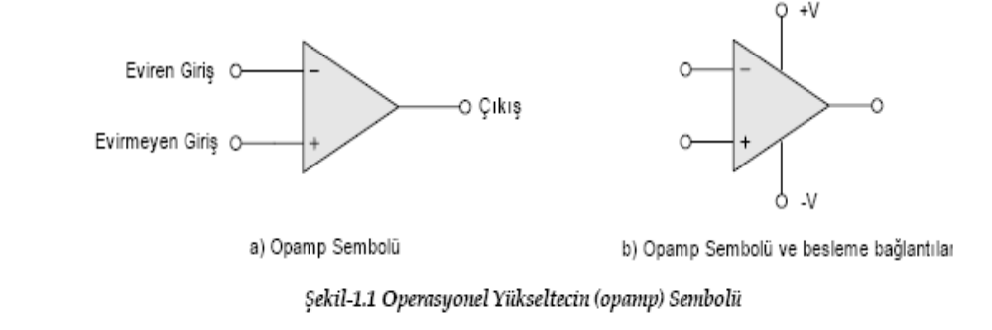
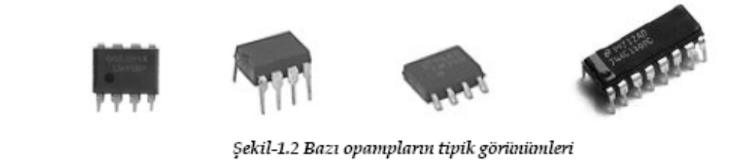
Opamp Sembolü ve Terminalleri

Slide 4
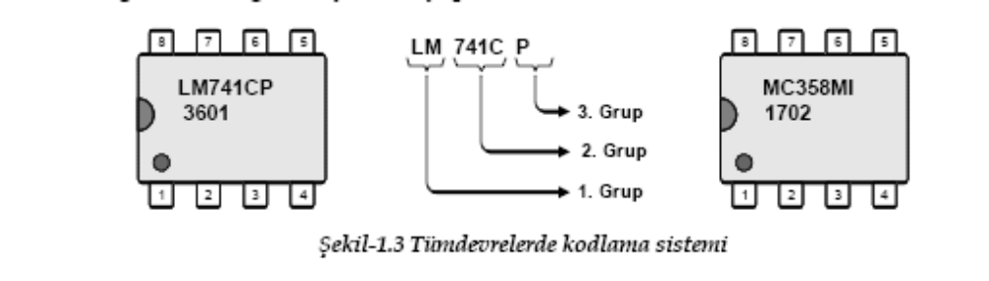
Elektronik piyasasında çok çeşitli amaçlar için üretilmiş binlerce tip opamp vardır. Tümdevreler genellikle bu kodlarla anılırlar.
Şekil-1.3’de genelde pek çok üreticinin uyduğu kodlama
sistemi iki ayrı tümdevre üzerinde kodlamada uygulanan kurallar ile birlikte gösterilmiştir.
Kodlama genellikle 3 gruba ayrılarak yapılır.

Slide 5
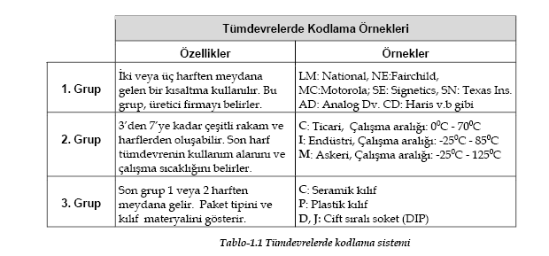

Slide 6

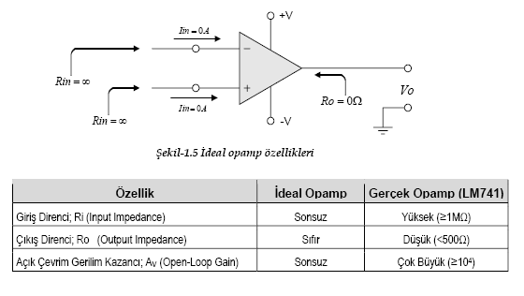

Slide 7
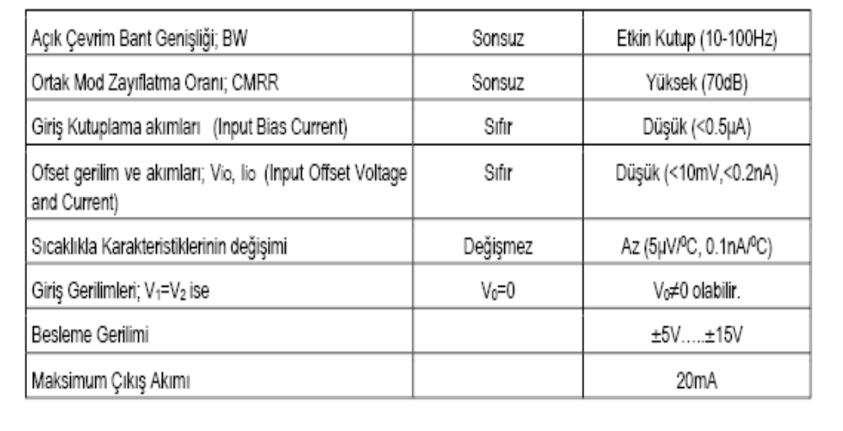

Slide 8

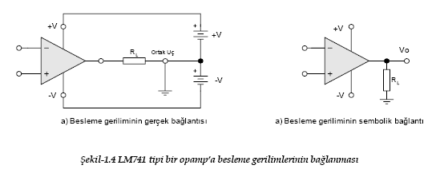

Slide 9

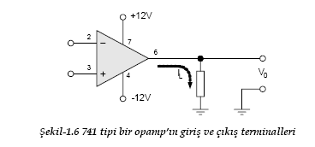
Bir opamp’ın çıkışından alınabilecek maksimum çıkış gerilimi, besleme geriliminden birkaç volt daha küçüktür. Bu durum opamp’ın iç yapısından ve enerji tüketiminden kaynaklanır. Opamp çıkışında elde edilen işaretin maksimum değerlerine doyum (saturation) gerilimi denir. ±VSAT olarak ifade edilir.
Örneğin besleme gerilimi ±12V olan bir opamp’ta doyum gerilimleri negatif işaretler için 2V, pozitif işaretler için ise 1V daha azdır.
Yani opamp çıkışından pozitif değerler için maksimum +11V,
negatif değerler için ise maksimum -10V civarında bir gerilim alınabilir.

Slide 10
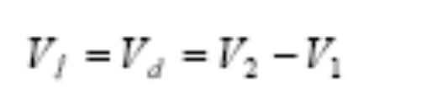
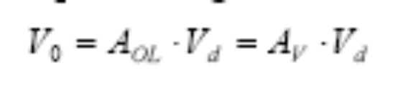
Opamp çıkışından alınan işaretin polaritesi eviren ve evirmeyen girişler arasındaki gerilimin farkına bağlıdır. Opamp’ın girişlerindeki gerilim farkına fark gerilimi denir ve Vd ile tanımlanır.
Opamp; hem ac, hem de dc işaretleri kuvvetlendirmede kullanılan bir devre elamanıdır. Bu özelliği dikkate alınarak opamp girişindeki gerilim farkı;

Slide 11
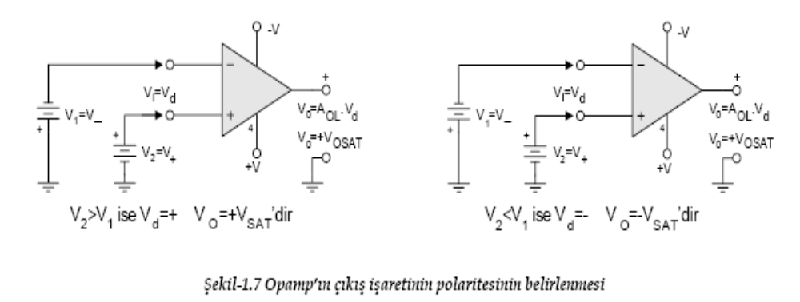
Bir opamp’ın açık çevrim gerilim kazancı (A_{OL}) teorik olarak sonsuzdur. Pratikte ise oldukça yüksek bir değerdir.Bu durumda opamp’ın eviren (V1) ve evirmeyen (V2) girişlerine uygulanan işaretler;
V2>V1 ise fark gerilimi Vd pozitif olacak, opamp çıkışı +VSAT değerini alacaktır.
V2<V1 ise fark gerilimi Vd negatif olacak, opamp çıkışı -VSAT değerini alacaktır.

Slide 12
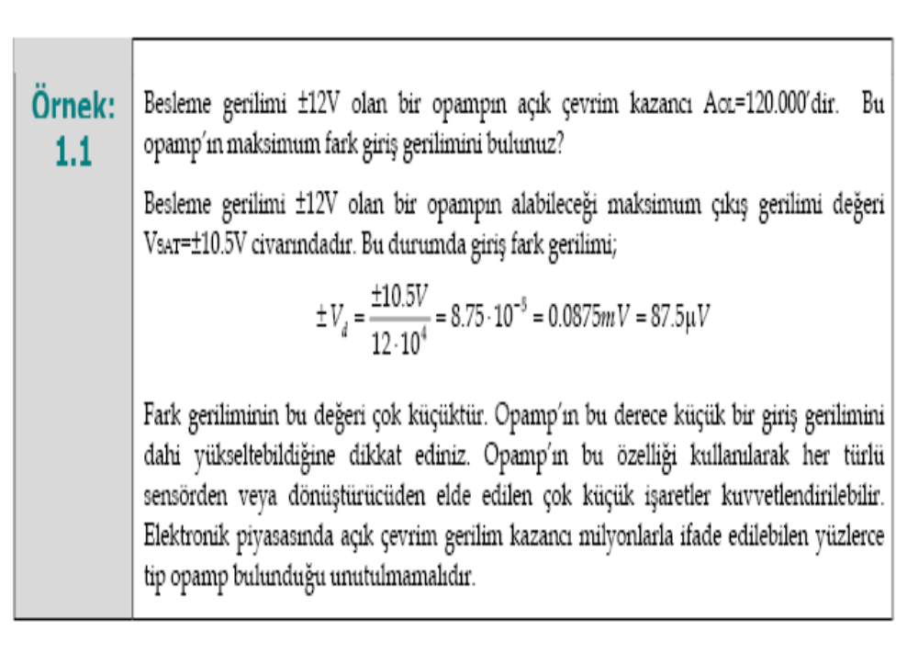

Slide 13

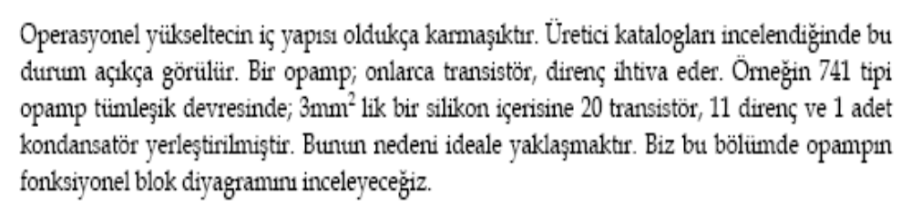
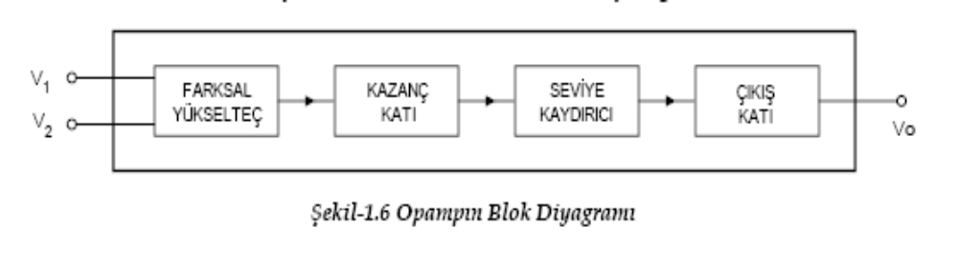

Slide 14
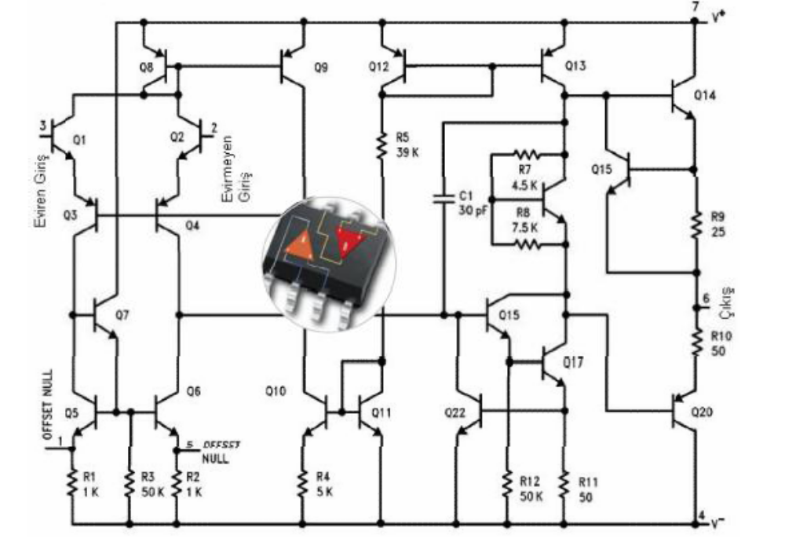

Slide 15
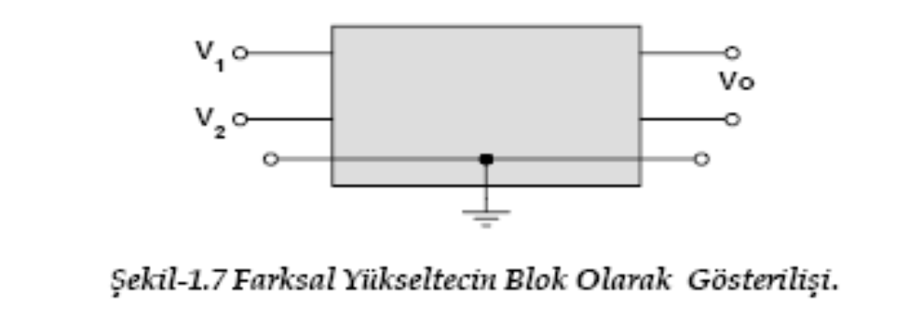
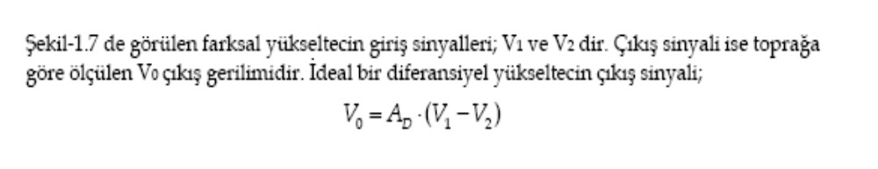

Slide 16

Pratikde çıkış gerilimi V0; iki sinyalin farkına (VD) ve ortak mod sinyaline (VC) bağımlıdır. Bu değerler aşağıdaki gibi formüle edilirler;
Formülde ki VC değeri ortak mod sinyalidir. Ortak Mod sinyali VC, farksal yükselteci ideal durumdan uzaklaştırır. İyi düzenlenmiş bir farksal yükselteçte ortak mod sinyalinin yok edilmesi gerekir.

Slide 17
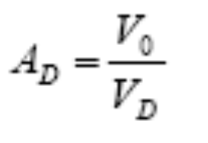

Eğer girişte ortak mod sinyali yok ise (olması istenmez) V_{C} = 0 dır.
Bu durumda çıkış sinyali;
V_{o} =V_{D} ⋅A_{D}
Devredeki amplifikasyon katsayısı ise bu durum da;
İki giriş için ortak mod sinyali (V_{C}) ölçülebilir. Bu durum da V_{D} =0 yapılırsa, ortak mod kazancı
Kaliteli bir diferansiyel yükselteçte, diferansiyel kazanç
(A_{D} ) büyük, Ortak mod kazancı (A_{D} ) ise küçük olmalıdır.

Slide 18
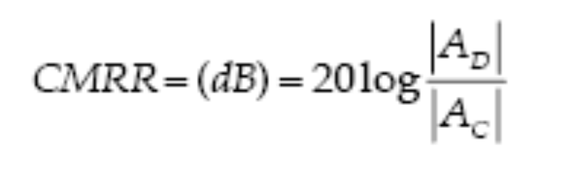
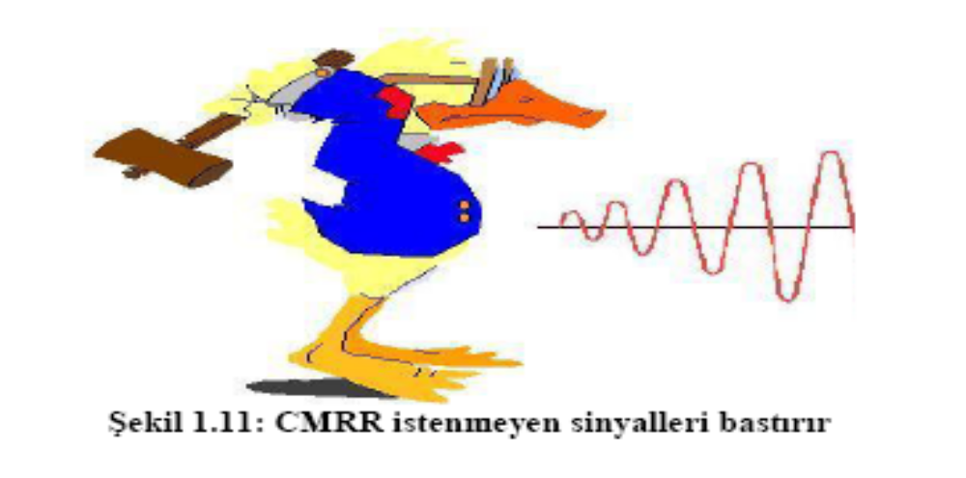
Diferansiyel yükseltecin kalitesini tayin etmek amacı ile bu iki kazanç arasındaki orana bakılır. Bu oran ortak mod eleme oranı (Commen-mode rejetion ratio: C.M.R.R) olarak isimlendirilir. Aşağıdaki şekilde ifade edilir.

Slide 19
Örnek
Bir op-amp`ın A_{d} = 800 ve A_{C}= 0.1 dir. Op-amp`ın CMRR değeri kaç dB dir?
Çözüm
CMRR(dB) = 20 log[A_{d} \ A_{C}]
CMRR(dB) = 20 log [800 \0.1]
CMRR(dB) = 20 log 8000
CMRR(dB) = 78 dB

Slide 20
Örnek
Aşağıda verilen op-amp`lardan hangisini tercih edersiniz?
Op-amp 1 CMRR = 90 dB
Op-amp 2 CMRR = 85 dB
Op-amp 3 CMRR = 120 dB
Çözüm
Her zaman için CMRR değeri yüksek olan op-amp daha iyidir. Bu sebepden dolayı op-amp 3 tercih edilir.

Slide 21

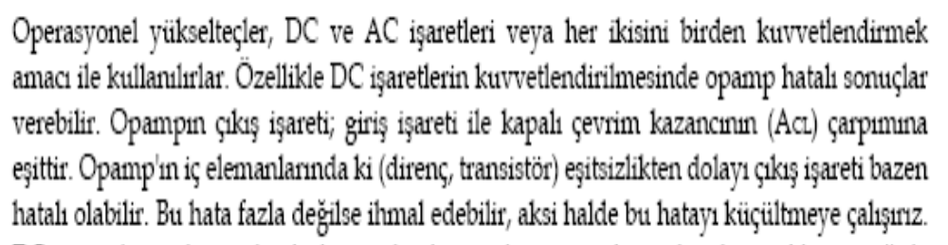
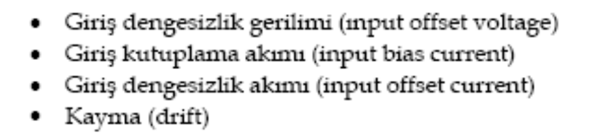
☺DC işaretlerin işlenmesinde hata oluşturan faktörler nelerdir?

Slide 22
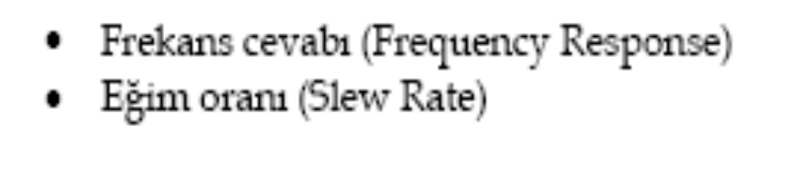

☺ AC işaretlerin işlenmesinde hata oluşturan faktörler nelerdir?
İdeal bir opamp’ın giriş uçları topraklandığında çıkış gerilimi Vo=0V olmalıdır. Pratikte ise opamp çıkışından 0V yerine, değeri bir kaç mikrovolt ile milivolt mertebesinde değişen
hata gerilimleri alınabilir.

Slide 23
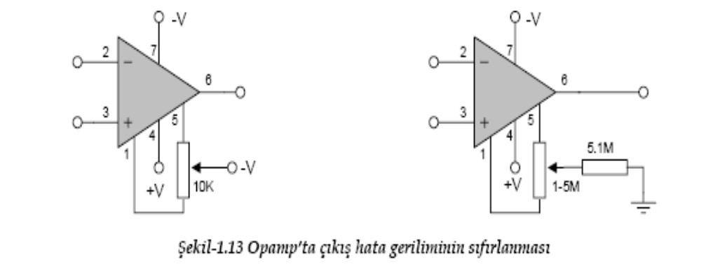
Opamp’ta oluşan gerilim dengesizliğinin nasıl sıfırlanacağı bazı opamp tipleri için şekil-1.13’de verilmiştir.
Verilen yöntemler denenmiş en uygun yöntemlerdir.
Örnek olarak verilen opamp devrelerinde çıkış hata gerilimi bir ayarlı direnç vasıtası ile sıfırlanmaktadır.

Slide 24

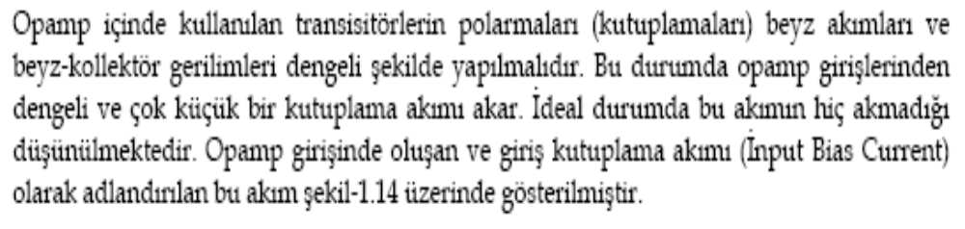
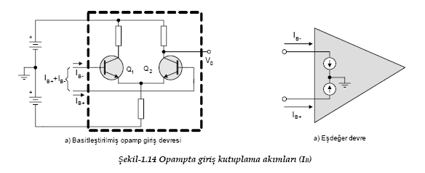

Slide 25
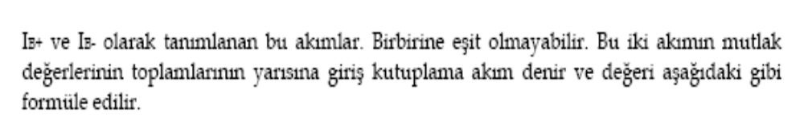

İdeal durumda opamplarda giriş gerilimi Vi=0V olduğunda çıkış gerilimi Vo=0V olmalıdır.
Pek çok uygulamada kutuplama akımları ihmal edilebilir.

Slide 26



Slide 27

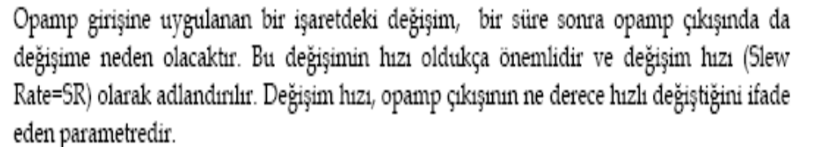
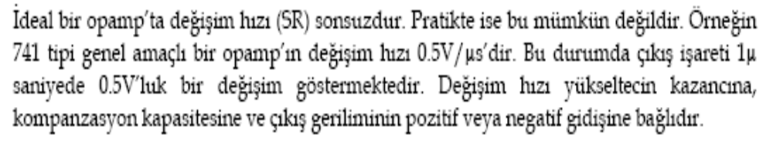

Slide 28
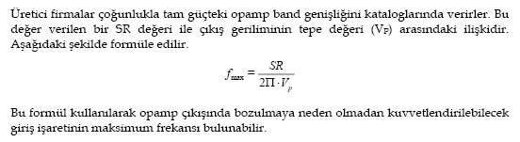

Slide 29
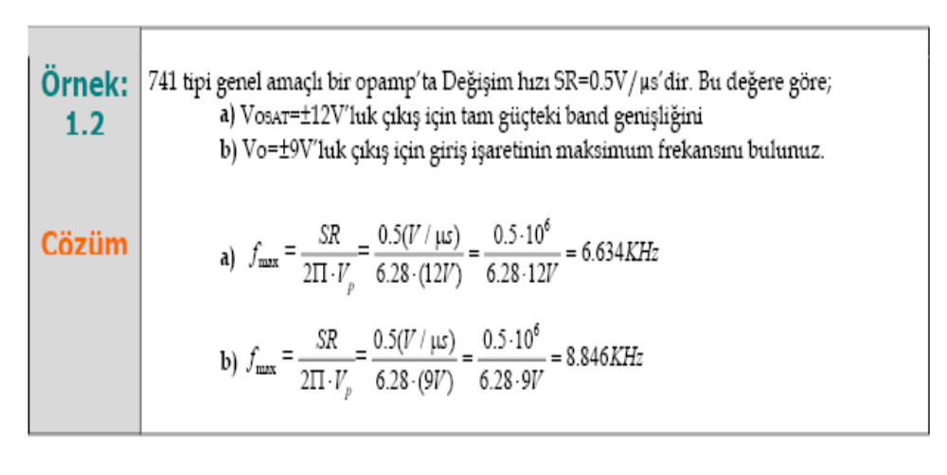
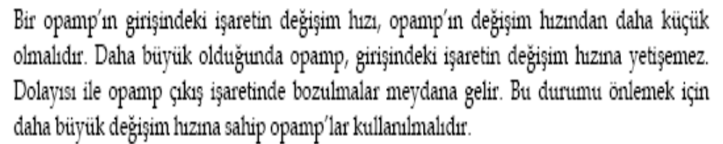

Slide 30
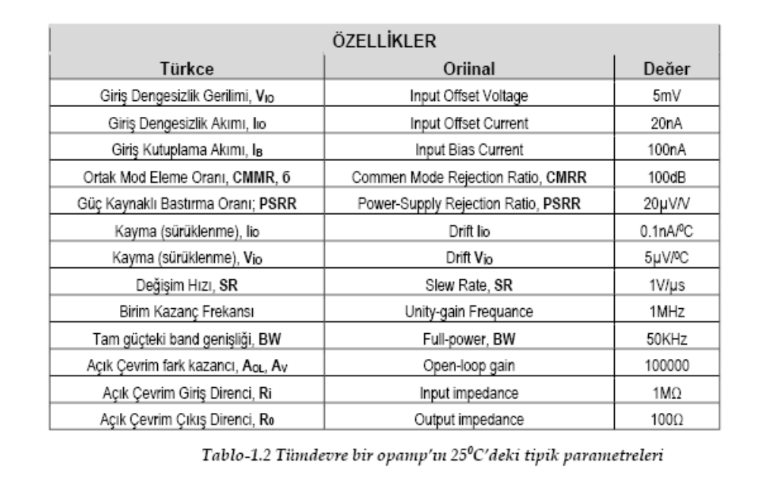

Slide 31
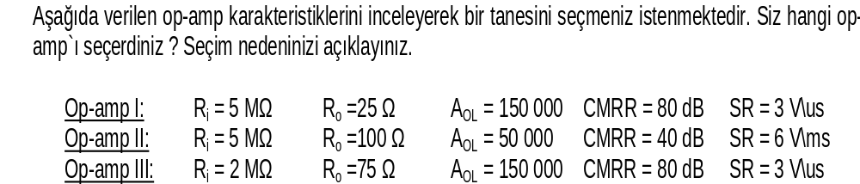
Örnek
Çözüm
İdeal bir op amp için, R_{i} yüksek, R_{o} düşük, A _{OL} yüksek, CMRR yüksek
ve SR hızlı olmalıdır. Bu kriterler göz önünde bulunursa op-amp I ideal
karakteristiklere çok yakın olandır.

